Slide 1
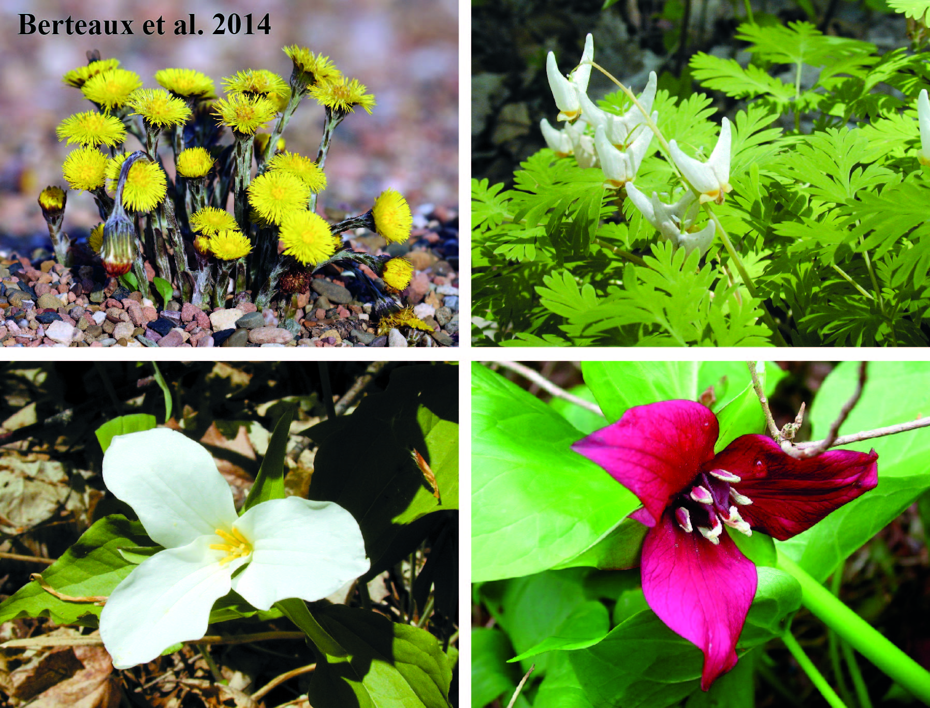
Figure 3.2. Quatre espèces de plantes dont la floraison au Québec est devenue plus précoce durant le XXe siècle

